Slide 1
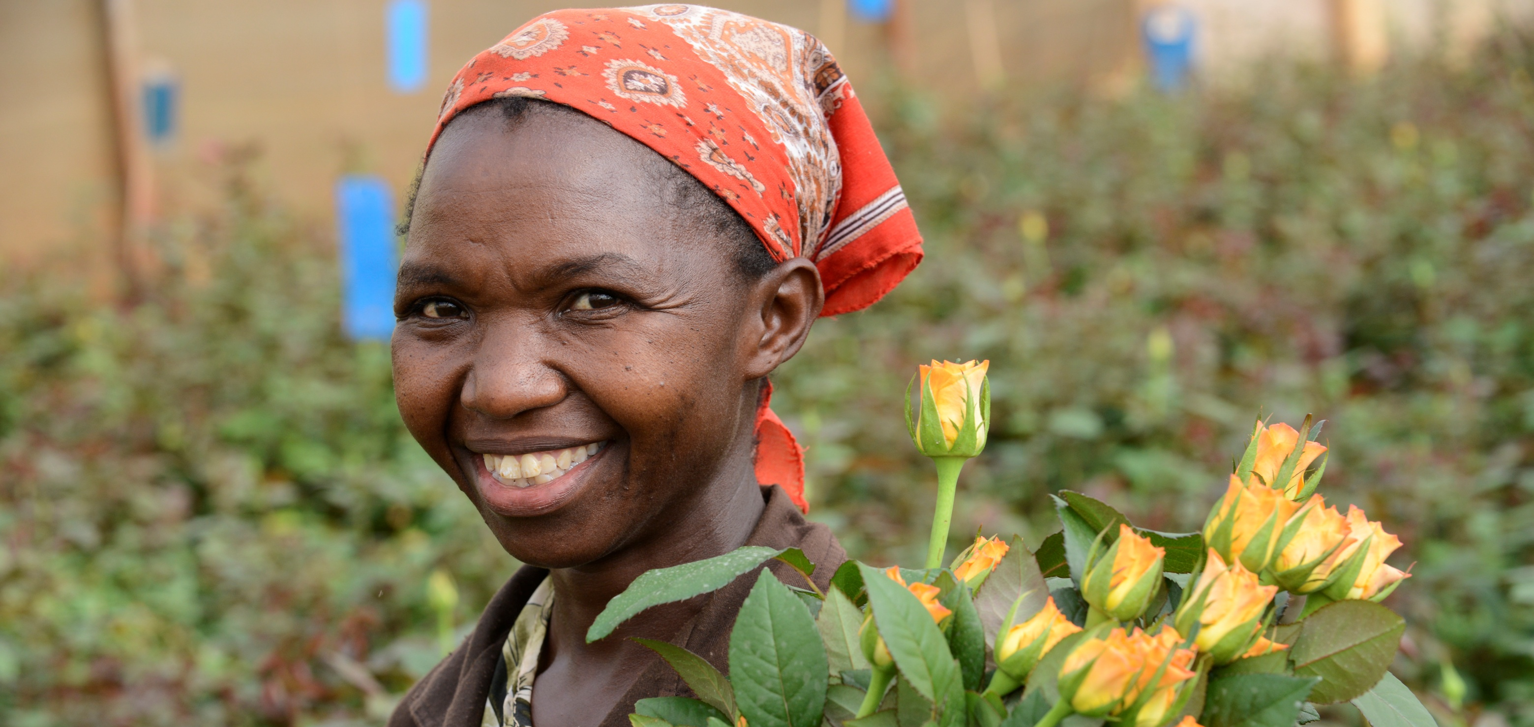
FAIRTRADE – HANDEL NEU DENKEN
Notes:
Aktualisiert: 31.05.2017
Foto: Photographer/Author: Joerg Boethling
Copyright: transfair e.V., t.thiele@fairtrade-deutschland.de
Judy Muthoni arbeitet auf der Fairtrade-Rosenfarm Simbi Roses, Thika nahe Nairobi, Kenia.

Slide 2
FOLIENTITEL
AGENDA
Fairtrade im entwicklungspolitischen Kontext
Ein kurzer Blick zurück
Das Fairtrade-System
Die Fairtrade-Standards
Mehr als Preis und Prämie!
Der Blick von außen
Fairtrade in Deutschland
Aktiv werden – Kampagnen
Herausforderung

Slide 3
Fairtrade global
Entwicklungspolitische Einordnung

Slide 4
Armut weltweit
ARMUT & BENACHTEILIGUNG: 702 MIO. MENSCHEN LEBEN VON WENIGER ALS 1,90 $ PRO TAG, DIE GROSSE MEHRHEIT DAVON AUF DEM LAND
Notes:
Absolute oder extreme Armut bezeichnet nach Auskunft der Weltbank eine Armut, die durch ein Einkommen von etwa 1,90 US$ pro Tag gekennzeichnet ist.
http://www.worldbank.org/.
Kleinbauern, Vertragsbauern und PlantagenarbeiterInnen im globalen Süden sind diejenigen, die von Fairtrade profitieren. (2015: Rund 1,66 Mio Kleinbäuer*innen und Arbeiter*innen)
Abhängigkeit von schwankenden Weltmarkpreisen
Geringe Erträge, schlechte Produktqualität
Geringe Marktmacht gegenüber Händlern und Importeuren
Kaum Zugang zu Krediten und neuen Technologien
Mangelnder Zugang zu Bildung und medizinischer Versorgung
Geringe Löhne und schlechte Arbeitsbedingungen
Ihre Situation ist oftmals gekennzeichnet durch:

Slide 5
Globale Nachhaltigkeitsziele der Vereinten Nationen
Im September 2015 hat die UN-Vollversammlung 17 Ziele für eine nachhaltige Entwicklung verabschiedet (SDG´s). Ziel Nr. 1 ist die Armutsbekämpfung.
Anspruch an Fairtrade
Fairtrade hat 25 Jahre Erfahrung bei der Förderung einer nachhaltigen Wirtschaftsweise. Deshalb bietet es sich an als wichtiger Baustein zur Erreichung der SDG´s.
Notes:
Die anspruchsvollen Ziele für nachhaltige Entwicklung, auf die sich die Vereinten Nationen
im September geeinigt haben, wollen nicht weniger, als eine globale sozial-ökologische
Transformation von Politik, Wirtschaft und Gesellschaft. Sie beinhalten Verpflichtungen, um
unter anderem Landwirtschaft nachhaltig zu gestalten, existenzsichernde Löhne zu schaf-
fen, Umwelt und Biodiversität zu bewahren, Ernährungssicherheit zu gewährleisten, gleiche
Rechte für Männer und Frauen, für Jungen und Mädchen und das Recht auf Schulbildung
zu erreichen.
Die globalen Lieferketten unserer Konsumgüter haben mit all diesen Herausforderungen
direkt oder indirekt zu tun. Sie sind geprägt von Machtverhältnissen, die Ausbeutung und
Umweltzerstörung fördern und Ungleichheiten festigen. Fairtrade ist eine weltweite Bewe-
gung, die von den am stärksten benachteiligten Akteuren der Lieferketten mitgetragen und
mitgestaltet wird: Den Kleinbauern und Arbeitern im globalen Süden.
In der Bemühung, Lieferketten transparenter zu gestalten und Hersteller zu mehr Fairness

Slide 6
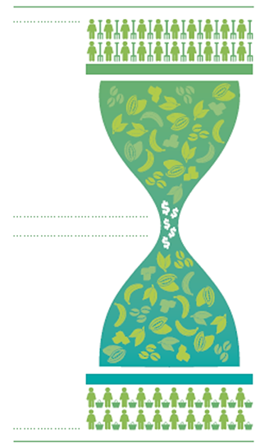
WARUM FAIRTRADE?
Produzenten
… am Beispiel Kakao:
5,5 Mio Kleinbauern
produzieren 90% der Kakao-Ernte
3 Unternehmen
verarbeiten 40% der Ernte
Händler & Unternehmen
5 Unternehmen
kontrollieren 57% der Schokoladenverkäufe
Eine Milliarde Konsumenten
(mindestens)
Konsumenten
Notes:
Der Hals der Sanduhr sind:
Verarbeiter: Cargill, Callebaut, Midland
Schokoladenhersteller: Nestle, Hershey, Kraft Foods, Mars und Ferrero
Die Produzenten bekommen ca. 4-5 % des Verkaufspreises von Schokolade

Slide 7
WAS IST FAIRTRADE?
Die Fairtrade Mission
Wir verbinden Produzenten und Konsumenten und unterstützen die Produzenten, damit sie die Armut aus eigener Kraft überwinden, ihre Stellung stärken und ihr Leben selbst bestimmen können.
Die Fairtrade Vision
Eine Welt, in der alle Produzentinnen und Produzenten im Süden ein sicheres und gutes Leben führen, ihr Potenzial ausschöpfen und über ihre Zukunft selbst entscheiden können.
Notes:
Fotos:
1. . Photographer/Author: Wolf Sondermann
Copyright holder: TransFair e.V., t.thiele@fairtrade-deutschland.de
2. Photographer/Author: Nabil Zorkot,
Copyright holder: TransFair e.V., t.thiele@fairtrade-deutschland.de
Diese Grundsätze sind in der Grundsatzcharta des Fairen Handels festgelegt und sind für alle Akteure im Fairen Handel bindend
http://www.fairtrade.de/cms/media/pdf/was_ist_fairer_handel/fairtrade_Grundsatz_Charta_des_fairen_Handels.pdf

Slide 8
WANDEL DURCH HANDEL
Ein kurzer Blick zurück
Warum der faire Handel wichtig ist und wie er sich entwickelt hat

Slide 9
KURZER BLICK IN DIE GESCHICHTE DES FAIREN HANDELS
Bis 1964
Bis 1975
Bis 1992
Bis 2016
Wachsendes Bewusstsein für ungerechte Handelsstrukturen
Entstehung einer Dritte-Welt-Bewegung in westlichen Ländern
1964: Oxfam führt als erster Importeur erstmalig fair gehandelte Produkte ein, die über Weltläden verkauft werden.
In Deutschland starkes Engagement v.a. der großen Kirchen
Erste Weltläden und Eine-Welt-Gruppen,
Bildungsarbeit und Verkauf von selbst importierten, fair gehandelten Produkten.
1975: Gründung der Importorganisation GEPA, Verkauf der Produkte in Weltläden
Geringe Verfügbarkeit von fair gehandelten Produkten durch Verkauf in Weltläden.
Idee: Fair gehandelte Produkte müssen nach festgelegten Kriterien gehandelt werden und an einem Siegel eindeutig erkennbar sein.
1992: Gründung der Siegelorganisation TransFair e.V. = Fairtrade Deutschland.
Starkes Wachstum von Fairtrade durch Aufbau tragfähiger Strukturen und internationaler Aufgaben-teilung.
zunehmende Ausdifferenzierung der Fairhandelsstrukturen und –organisationen.
Etablierung Faire Woche
Bei Fairtrade stärkere Fokussierung auf einzelne Problembereiche und lösungsorientierte Ansätze wie z.B. Klimastandard
Notes:
Bei 2016, Punkt 2: Zunehmende Vielfalt mit unterschiedlicher Schwerpunktsetzung der Fair-Handelsorganisationen

Slide 10
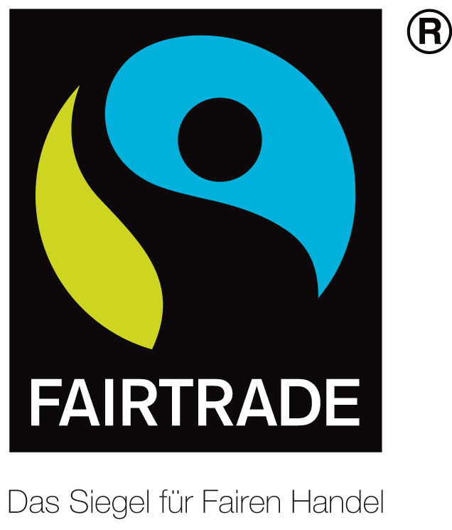
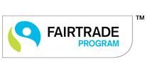
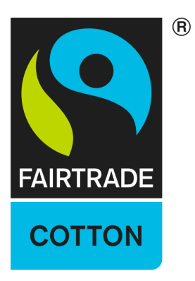
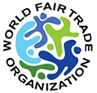
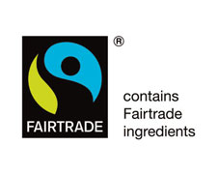
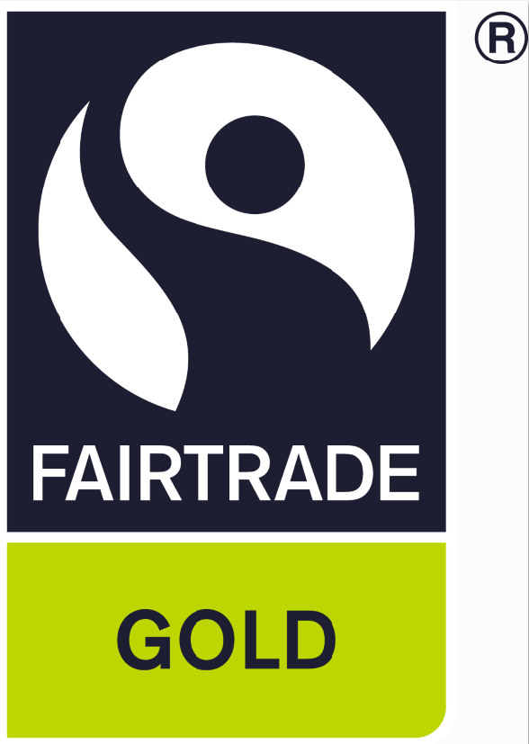
FAIRER HANDEL IN DEUTSCHLAND HEUTE
Fair gehandelte Produkte aus dem globalen Süden sind heute sowohl im Einzelhandel als auch in der Gastronomie weit verbreitet. Sie sind für Verbraucher an diesen Zeichen zu erkennen:
Fairtrade- Umsatz in 2016 in Deutschland: 1,2 Mrd. €
Umsatz der Fair-Handelspartner mit Südprodukten ohne Siegel in 2015 in Deutschland: 183 Mio. €
Notes:
Zahlen: Fairtrade hat in 2016 einen Umsatz von 1,2 Mrd. € erzielt, für die übrigen Fair-Handelspartner liegt die Zahl für 2016 noch nicht vor. Sie haben in 2015 mit Produkten aus dem fairen Handel mit dem Süden 185 Mio. € erzielt.
Heute sind fair gehandelte Produkte sehr gut distribuiert und die Verbraucher erkennen sie an diesen Zeichen:
Fairtrade-Siegel, die für einen fairen Handel nach festgelegten und streng überprüften Kriterien stehen und die Siegel der Fair-Handels-Importfirmen, die nach den Regularien der WFTO agieren und/oder als anerkannte Weltladen-Lieferanten anerkannt sind.
Der Begriff „fair“ ist nicht geschützt…

Slide 11
WANDEL DURCH HANDEL
Das Fairtrade-System
Struktur und Funktion

Slide 12
DAS FAIRTRADE-SYSTEM – der globale Süden
Drei Produzentennetzwerke - Zusammenschlüsse von 1240
Fairtrade-zertifizierten Produzentenorganisationen in 75 Ländern.
Aufgaben
Vertretung der Produzenten aus Lateinamerika, Afrika und Asien in den Gremien von Fairtrade International
Unterstützung und Beratung der Produzenten bei Zertifizierungsfragen, Fortbildungen, Prämienverwendung etc.
Zahlen von 2015
Notes:
1,66 Mio Kleinbäuer*innen und Arbeiter*innen
Davon 1,45 Mio Kleinbäuer*innen
Insgesamt 1240 Fairtrade-Organisationen (Kleinbauernkooperativen und Plantagen)
88% der Produzent*nnen sind Kleinbäuer*innen, 12% Arbeiter*innen

Slide 13
DAS FAIRTRADE-SYSTEM
Über 26 Fairtrade-Organisationen (wie Fairtrade Deutschland)
Aufgaben:
Sensibilisierung der Öffentlichkeit für fairen Handel und Fairtrade-Produkte
Lobbyarbeit für Produzenten aus dem Süden.
Gewinnung von Händlern und Herstellern für den Handel mit Fairtrade-Produkten.
Vergabe des Fairtrade-Siegels
Erschließung neuer Märkte teilweise auch in den Ländern des Südens.
Notes:
National Fairtrade Organizations
/
AUSTRALIA: Fairtrade Australia and New Zealand
AUSTRIA: Fairtrade Österreich
BELGIUM: Fairtrade Belgium
CANADA: Fairtrade Canada
DENMARK: Fairtrade Mærket Danmark
FINLAND: Fairtrade Finland
FRANCE: Max Havelaar France
GERMANY: Fairtrade Deutschland
IRELAND: Fairtrade Ireland
ITALY: Fairtrade Italia
JAPAN: Fairtrade Label Japan
LUXEMBOURG: Fairtrade Lëtzebuerg
THE NETHERLANDS: Stichting Max Havelaar Netherlands
NEW ZEALAND: Fairtrade Australia and New Zealand
NORWAY: Fairtrade Norge
PORTUGAL: Fairtrade Ibérica
SPAIN: Fairtrade Ibérica
SWEDEN: Fairtrade Sverige
SWITZERLAND: Fairtrade Max Havelaar-Stiftung (Schweiz)
SOUTH AFRICA: Fairtrade Label South Africa
UK: The Fairtrade Foundation
USA: Fairtrade America
Fairtrade Marketing Organizations
/
BRAZIL: Associação Brasileira de Comércio Justo / Fairtrade Brasil
CZECH REPUBLIC: Fairtrade Česko a Slovensko
HONG KONG: Fair Trade Hong Kong Foundation 香港公平貿易聯盟
INDIA: Fairtrade Foundation India
POLAND: Fairtrade Polska
PHILIPPINES: Fairtrade Marketing Organization of the Philippines Inc.
SLOVAKIA: Fairtrade Česko a Slovensko
SOUTH KOREA: Fairtrade Korea
TAIWAN: Fairtrade Taiwan 台灣公平貿易推廣協會

Slide 14
ENTSCHEIDUNGSFINDUNG BEI FAIRTRADE
50% Stimmenanteil
Nationale / Regionale Fairtrade-Organisationen
50% Stimmenanteil
Produzenten- netzwerke
Delegierte beider Mitgliedergruppen
Notes:
Entscheidungen im Fairtrade-System werden gleichberechtigt von den Produzentenorganisationen und den nationalen Fairtrade-Organisationen wie TransFair gefällt.
Fairtrade ist das einzige Sozialsiegel, das eine paritätische Mitbestimmung aller Betroffenen realisiert hat.
Es bedeutet, dass Produzenten darüber mitentscheiden, wie Fairtrade sich künftig entwickelt, welche Prioritäten gesetzt werden und wie hoch Preise und Prämien für die Produkte sein sollen.
Es gibt keine andere Siegelorganisation, in der Produzenten und die Vertreter der Siegelinitiative gleichberechtigt über alle Belange der Gesamtorganisation bestimmen. Das ist einmalig. Gleichzeitig erfordert es von allen Beteiligten ein hohes Maß an gegenseitiger Akzeptanz und Verhandlungs- und Kompromissbereitschaft.

Slide 15
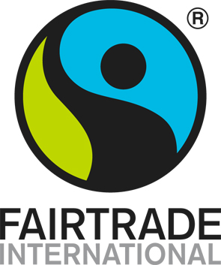
DAS FAIRTRADE-SYSTEM
Fairtrade International ist der Dachverband aller nationalen Fairtrade Organisationen (wie Transfair / Fairtrade-Deutschland) und der Produzentennetzwerke.
Aufgaben:
Entwicklung und Überprüfung der weltweit gültigen Fairtrade Standards unter Einbeziehung aller relevanten Interessengruppen (Multi-Stakeholderverfahren)
Ständige Überprüfung der Wirkung von Fairtrade (Monitoring u. Evaluation)
Abstimmung und Entscheidung über die strategische Ausrichtung von Fairtrade durch die Generalversammlung
Eigentümerin des Fairtrade-Logos

Slide 16
Die Überprüfung
FLO-CERT GmbH – Zertifizierungsgesellschaft für Fairtrade
Aufgaben
Zertifizierung von Produzenten, Händlern und Herstellern in rund 120 Ländern nach den Fairtrade Standards
Über 100 qualifizierte Inspekteure aus dem jeweiligen Kulturkreis des Antragstellers.
Unabhängiges, transparentes und weltweit konsistentes System. (ISO 17065-Akkreditierung)
Rückverfolgbarkeit von Fairtrade-Produkten in der Handelskette von den Produzenten bis zu den Herstellern.
Notes:
ISO-17065-Akkreditierung bedeutet: FLO-Cert wird selbst zertifiziert (= akkreditiert) und als unabhängige Zertifizierungsorganisation ausgewiesen. Neben der Zertifizierung nach Fairtrade-Standards bietet FLO-Cert weitere Dienstleistungen an:
Verifizierung Verifizierung für andere Nachhaltigkeitsstandards und –programme
•4C Association
•EDGE
•ETI/Sedex
•UTZ
•Private Unternehmens Standards
Impact
Entwicklung und Verifizierung von kundenorientiertem Impact Servicen

Slide 17
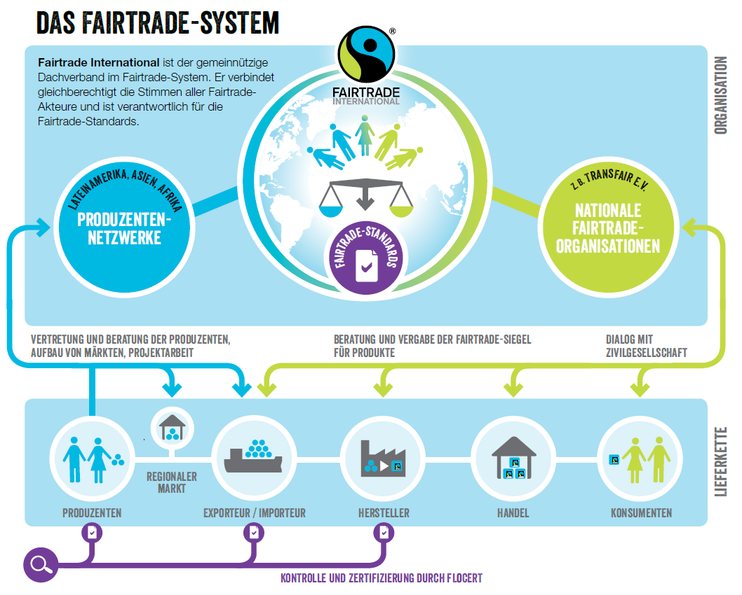
FAIRTRADE – EIN INTERNATIONALES NETZWERK

Slide 18
WANDEL DURCH HANDEL
Fairtrade-Standards
Regelwerk für eine nachhaltige Entwicklung

Slide 19
FUNKTION UND GELTUNGSBEREICH
Die Fairtrade-Standards sind die Spielregeln des Fairen Handels. Sie werden in einem festgelegten Prozess mit allen Beteiligten erarbeitet.
ES GIBT SPEZIFISCHE STANDARDS FÜR
Kleinbauernorganisationen
Plantagenarbeiterinnen und -arbeiter
Vertragsbauern
Händler
sowie Produktstandards für ca. 300 Produkte
Notes:
Foto: Kakaoproduzenten der regionalen Kooperative ECOJAD, Mitglied von Ecookim in Côte d'Ivoire.
Photographer/Author: Nabil Zorkot,
Copyright holder: TransFair e.V., t.thiele@fairtrade-deutschland.de
Zusätzlich gibt es Produktstandards, die über 300 verschiedene Rohprodukte abdecken sowie den Klima- und den Textilstandard.

Slide 20
FAIRTRADE STANDARDS
Die FAIRTRADE-STANDARDS sollen Ungerechtigkeiten des konventionellen Handels und instabile Märkte ausgleichen und eine nachhaltige Entwicklung der Produzenten befördern.
ÖKOLOGIE
ÖKONOMIE
SOZIALES
Umweltschonender Anbau
Schutz natürlicher Ressourcen
Verbot gefährlicher Pestizide
Kein gentechnisch geändertes Saatgut
Förderung des Bio-Anbaus durch einen Bio-Aufschlag auf den Preis
Anforderungen an Händler und Hersteller:
Bezahlung von Fairtrade-Mindestpreis und -Prämie
Rückverfolgbarkeit des Produkts durch einen Nachweis über Waren- und Geldfluss
Transparente Handelsbeziehungen
Verpflichtung zur Vorfinanzierung auf Anfrage der Produzenten
Organisation demokratischer Gemeinschaften (bei Kooperativen)
Förderung gewerkschaftlicher Organisation (bei Plantagen)
Geregelte Arbeitsbedingungen (Arbeitsverträge)
Diskriminierungsverbot
Verbot ausbeuterischer Kinderarbeit

Slide 21
WICHTIGE STANDARDINHALTE
FESTE MINDESTPREISE
Der Fairtrade-Mindestpreis ist ein Sicherheitsnetz für Produzenten.
Er wird gezahlt, wenn Weltmarktpreise zu niedrig sind, um die Kosten einer nachhaltigen Produktion zu decken.
Liegen die Weltmarktpreise über dem Fairtrade-Mindestpreis, wird der Weltmarktpreis oder der mit den Produzenten ausgehandelte Preis gezahlt.
Notes:
Copyright holder: TransFair e.V., t.thiele@fairtrade-deutschland.de
Feste Mindestpreise
Das Fairtrade-Siegel ermöglicht, dass die Produzentenorganisationen einen festgelegten Mindestpreis sowie eine Fairtrade-Prämie zur Finanzierung von Gemeinschaftsprojekten erhalten. Die festgelegten Fairtrade-Preise gelten für den Verkauf des Produktes von der Produzentenorganisation an das nächste Glied in der Handelskette (üblicherweise den Exporteur oder Importeur). Der Fairtrade-Mindestpreis deckt die Kosten einer Produktion unter nachhaltiger Anbauweise. Der Fairtrade-Mindestpreis und Fairtrade-Prämie verstehen sich nicht als bestimmter Prozentsatz des Endverkaufspreises, den die Verbraucher und Verbraucherinnen im Laden bezahlen.
Bei den folgenden Produkten gibt es keine festen Mindestpreise: Rosen, Zucker, Fußbälle

Slide 22
Was bedeuten feste Mindestpreise für Produzenten?
Mr Somboon and Ms Petsri Koin, Mitglieder der Reis-Kooperative OJRPG, Thailand
„Durch den Fairen Handel und die biologische Anbauweise sparen wir viele Kosten und erhalten einen korrekten Qualitäts-Status (von der Exportorganisation). Wir produzieren qualitativ hochwertigen Reis, für den wir einen guten Preis erhalten. Die konventionellen Mühlen sind nicht transparent und unseriös, so das wir nicht sicher sein können, ob wir für unseren qualitativ hochwertigen Reis auch einen gerechtfertigten Preis erhalten."
Notes:
Copyright holder: TransFair e.V., t.thiele@fairtrade-deutschland.de
OJRPG is a union of small producers in the province of Ubon Ratchathani in north-eastern Thailand. Its members produce the original Hom Mali Rice, which is typically known as perfumed rice. Their products are sold under Fairtrade-conditions to PFB (Progressive Farmer Business), the export organization founded by PFA (Progressive Farmer Association), which is also in close collaboration with OJRPG and the villages’ communities in the area in other interests (e.g. silk projects, rice fish system projects, water buffalos…)

Slide 23
WICHTIGE STANDARDINHALTE
FAIRTRADE-PRÄMIE
Die Fairtrade-Prämie verbessert die Lebenssituation der Produzentenfamilien und ihrer Dorfgemeinschaften.
Die demokratisch organisierten Produzentengemeinschaften bestimmen selbst im „Prämien Komitee“ über die Verwendung der Prämie, die in Gesundheit, Bildung, Umwelt, Produktivitätssteigerung oder Qualitätsverbesserung investiert wird.
Notes:
Photographer/Author:Joerg Boethling
Copyright holder: TransFair e.V., t.thiele@fairtrade-deutschland.de
Foto: Erklärung s. unten
Die Fairtrade-Prämie
wird zusätzlich zum Mindestpreis an die Kooperativen und Plantagen gezahlt. In demokratischen Entscheidungsprozessen wird überlegt, in welche Projekte diese Prämie investiert wird. Z.B. Wasserversorgung, Kinderkrippe, Schulstipendien, Infrastruktur, Gesundheitsvorsorge…
Sehr oft werden z.B. Straßen gebaut oder Maschinen angeschafft, damit die Bauern ihre Produkte überhaupt transportieren können.
Oder es werden Krankenstationen und Schulen gebaut.
Die Produzentenorganisation muss einen Entwicklungsplan erstellen und festlegen, wofür sie die Prämiengelder verwenden will. Wenn nötig, werden sie dabei von Fairtrade International unterstützt. Der Entwicklungsplan wird jährlich bei der Rezertifizierung durch FLO-Cert überprüft
Foto: Die Simbi-Rosenfarm untertützt die örtliche Grundschule in THIKA und bezahlt Schulmöbel, Toiletten, Wasserversorgung und die Renovierung des Klassenraums mit Fairtrade-Prämiengeldern.

Slide 24
Was bedeutet die Fairtrade-Prämie für Produzenten?
Methusela Ndonge, Arbeiter der Blumenfarm Waridi Limited nahe Nairobi, Kenia.
“ Ich habe mit Hilfe eines Darlehens aus der Fairtrade-Prämie ein Grundstück erworben und möchte Läden bauen, die ich vermieten kann. Ich engagiere mich sehr in meiner Gemeinde und plane, hier eine Baumschule zu eröffnen.
Arbeiter der Waridi-Blumenfarm nutzen die Fairtrade-Prämie u.a., um zinslose Darlehen im Rahmen eines Programms zur Verbesserung des Lebensstandards zu vergeben.
Notes:
Photographer/Author
Nathalie Bertrams
Methusela Ndonge ist verheiratet und hat 4 Kinder. Seit er bei Waridi arbeitet, hat Methusela mehrere Computerkurse und eine Weiterbildung zum Projektmanager gemacht. Beides hat ihn in seinem Beruf vorangebracht. Mit Hilfe eines Darlehens hat er einen Generator gekauft und einen Video-Shop eröffnet, so dass er ein kleines zusätzliches Einkommen hat.
mprovement scheme, over the years, he has also bought a laptop computer, fitted his roof with iron sheets, bought trees from the nursery and owns a bicycle. “I have acquired a plot, and I hope I can build shops and rent them out, using the Premium loans. I am very engaged in my community and would like to promote some agricultural development. I plan to open a tree nursery in my community. What we need here as well would be solar energy, since we are not connected to the grid.” “Working standards have much improved since we have become Fairtrade certified, they are much better than before. We give you, our buyers, quality flowers so you continue buying, this wa Waridi’s heißt Waridi Joint Self Help Group und besteht aus 12 Arbeitern und 2 Vertretern des Managements. Im letzten Jahr konnten sie über Prämieneinnahmen in Höhe von € 84.000 verfügen. Die individuellen Vorteile für die Arbeiter bedeuten nicht nur generell bessere Arbeitsbedingungen und höhere Löhne, sondern auch zinslose Darlehen, die aus den Prämiengeldern vergeben werden, verschiedene Trainings zur Verbesserung der Arbeitsqualifikation und Stipendien für weiterführende Schulen. Die Gemeinde hat von pro-aktiven Gesundheitsprojekten wie Impfungen profitiert, vom Bau von Klassenräumen in Schulen, zwei Brunnen für Bewässerung, eine Fußgängerbrücke über den Athi river und ein Bohrloch an der Ngelani School für sauberes Wasser in der gemeinde.

Slide 25
WICHTIGE STANDARDINHALTE
LANGFRISTIGE HANDELSPARTNERSCHAFTEN
Fairtrade verschafft den Produzenten Zugang zu Weltmärkten und einen besseren Einblick in das Geschehen auf diesen Märkten.
Ziel von Fairtrade ist es, Fairtrade-Produkte so direkt wie möglich und im besten Falle ohne Zwischenhändler zu vertreiben.
Alle Fairtrade-Vertragspartner erklären sich zu langfristigen Handelsbeziehungen bereit.
Notes:
Photographer/Author
James Rodriguez
Angel Regalado , links,71, und sein Enkel Yojeiry Manuel Ortiz Regalado, 23, vor dem Lager für organischen Dünger der Bananenkooperative Banelino. Langfristige Handelspartnerschaften bilden eine stabile Basis für die Nachwuchsförderung in den Kooperativen. Auf dem Foto sieht man Angel Regalado, ein Gründungsmitglied der Bananenkooperative Banelino mit seinem Enkel, der gerade eine 18 monatige technische Ausbildung in Banelinos eigener “Banana School” absolviert hat. “Er ist Teil unserer Zukunft," sagt Angel Regalado. “es ist wichtig für die Jugend, einbezogen zu werden und unsere Tradition fortzuführen, dieses Land zu bearbeiten, das uns ernährt." BANELINO is an association of small producers in northern Dominican Republic that exports organic bananas certified by the Fairtrade Labelling Organization (FLO). Batey Jaramillo, Monte Cristi, Dominican Republic.

Slide 26
WAS BEDEUTET EINE LANGFRISTIGE HANDELSPARTNERSCHAFT FÜR PRODUZENTEN?
Erick Almanzar, Mitglied der Bananenkooperative BANELINO, Dom. Republik
„Ich profitiere als Kleinbauer von der ökonomischen Sicherheit, die ich dadurch habe, dass ich 100 % meiner Öko- und Fairtrade zertifizierten Bananen verkaufen kann.“
Notes:
Photographer/Author: James Rodriguez
BANELINO ist ein Zusammenschluss kleiner Bananenproduzenten im Norden der Dominican Republic, die zertifizierte Biobananen exportieren.

Slide 27
WICHTIGE STANDARDINHALTE
Bessere Arbeitsbedingungen für Arbeiterinnen und Arbeiter
Die Arbeiterinnen und Arbeiter profitieren von geregelten, gesundheitsschonenden Arbeitsbedingungen, Förderung gewerkschaftlicher Organisation, Diskriminierungs- und Ausbeutungsverbot.
Zahlung des gesetzlichen Mindestlohns für Arbeiter und Arbeiterinnen und eine schrittweisen Anhebung bis zum existenzsichernden Lohn.
Durch ein demokratisch gewähltes Arbeitergremium – das Fairtrade-Prämienkomitee – können sie selbstbestimmt entscheiden, in welche Projekte die Fairtrade-Prämie investiert werden soll.
Notes:
Photographer/Author: Joerg Boethling
Copyright holder: TransFair e.V., t.thiele@fairtrade-deutschland.de
Bei den Arbeiterinnen und Arbeitern auf Plantagen, beispielsweise Blumenfarmen und Teegärten, steht die Verbesserung der Arbeitsbedingungen im Vordergrund. Durch ein demokratisch gewähltes Arbeitergremium – das Fairtrade-Prämienkomitee - können sie selbstbestimmt entscheiden, in welche Projekte die Fairtrade-Prämie investiert werden soll. Managementvertreterinnen und –vertreter gehören ebenfalls dem Komitee an, haben aber nur eine beratende Funktion und kein Stimmrecht. Nur bei offensichtlich betriebsschädigender Verwendung der Fairtrade-Prämie dürfen sie ein Veto einlegen.

Slide 28
WAS BEDEUTEN BESSERE ARBEITSBEDINGUNGEN FÜR DIE BESCHÄFTIGEN?
Esther Wangari, Senior supervisor, Panda Blumenfarm, Kenia
„Die Frauen hier haben vier Monate Mutterschutz. Außerdem dürfen Sie in der Schwangerschaft und drei Monate nachdem sie aus dem Mutterschutz zurück sind nur leichte Aufgaben (light duty) erledigen und neun Monate lang haben sie früher frei zum Stillen. Auf anderen Farmen wird auf so etwas nicht geachtet.“
Notes:
Foto: Hartmut Fiebig; Copyright: TransFair e.v.
„
Esther Wangari, 26, seit 1998 bei Panda.

Slide 29
WICHTIGE STANDARDINHALTE
Umweltschonende Produktion
Ein Drittel der Vorgaben aus den Fairtrade-Standards zielen auf den Erhalt und den Schutz einer intakten Umwelt.
Sie schreiben vor, dass Fairtrade-Produkte ressourcenschonend und umweltverträglich angebaut werden müssen.
Höhere Mindestpreise für biologisch angebaute Produkte. Die Fairtrade-Prämie wird oft auch für die kostenintensive Umstellung auf biologischen Anbau verwendet.
In Deutschland sind mittlerweile über 70 % aller Fairtrade-Produkte auch Bio gesiegelt
Notes:
Photographer/Author: David Macharia
Copyright holder: Fairtrade International
Umweltstandards sind Bestandteil des Fairtrade-Standardsystems. Jeder Mensch sollte nicht nur genügend Nahrung und ausreichend Einkommen zur Verfügung haben, um lebensnotwendige Dinge wie Kleidung oder Medikamente zu kaufen und seine Kinder zur Schule schicken zu können. Darüber hinaus ist eine Umwelt, die menschenwürdiges Leben und Arbeiten ermöglicht und die (Agro-)Biodiversität bewahrt, ein unverzichtbarer Bestandteil einer „nachhaltigen Entwicklung“. Schutz und Erhalt der Umwelt sind somit auch für Fairtrade unabdingbar. Die Umsetzung einer ressourcenschonenden Nutzung ist sowohl in den allgemeinen Standards wie auch in den produktbezogenen Standards festgeschrieben.
Das Fairtrade-Siegel ist in erster Linie ein Sozialsiegel, kein ausschließlicher Anbaustandard oder eigenständiges Umweltsiegel, und zielt darauf ab die Handelsbedingungen für Produzenten zu verbessern. Dennoch wird mit zahlreichen Umweltkriterien in den Fairtrade-Standards das Ziel verfolgt, sämtliche landwirtschaftlichen Fairtrade-Produkte ressourcenschonend und umweltverträglich anzubauen.
Fairtrade arbeitet daran, die Produzenten dort abzuholen, wo sie in ihrer Entwicklung gerade stehen und sie schnellstmöglich in das Fairtrade-System zu integrieren. Zu hohe Bio-Standards als Eingangsvoraussetzung in das Fairtrade-System würden aber gerade die ärmsten Produzenten-gruppen ausgrenzen.
Foto: FI, Kabngetuny Cooperative - Women in Coffee project, Kenya, organic coffee

Slide 30
Was bedeutet umweltschonende Produktion für Produzenten?
Zeddy Rotich, Frauen-Kaffeekooperative “Kabngetuny Women in Coffee”, Kenia
“ Die über 300 Frauen der Kooperative wurden in guter landwirtschaftlicher Praxis geschult, wie zum Beispiel den Mischkulturanbau mit anderen Pflanzen wie Bohnen und Bananen, die zugleich Einkommensquelle und zusätzliche Nahrung sind. Wir pflanzen nun in unseren Kaffeegärten auch Bäume. Diese spenden Schatten und sogar wenn diese Bäume die Blätter verlieren, schützen sie unseren Kaffee während der Trockenzeit und erhöhen die Fruchtbarkeit des Bodens”
Notes:
Photographer/Author: David Macharia
Copyright holder: Fairtrade International
Die Fairtrade-Kooperative Kabngetuny hat ihre zumeist männlichen Mitglieder ermutigt, Kaffeebüsche auf Frauen zu übertragen, so dass diese als Eigentümerinnen erstmals ein eigenes Einkommen haben. Das ist nicht selbstverständlich im Kaffeeanbau. So konnten die Frauen ihre eigene Kooperative gründen und ihren eigenen Bio-Kaffee vermarkten.

Slide 31
WICHTIGE STANDARDINHALTE
Verbot von ausbeuterischer Kinderarbeit
Fairtrade verbietet ausbeuterische Kinderarbeit als Arbeit, die der Gesundheit und Entwicklung von Kindern schadet oder ihre Schulbildung beeinträchtigt.
In Kooperation mit führenden internationalen Kinderhilfsorganisationen geht Fairtrade gezielt gegen ausbeuterische Kinderarbeit vor.
Notes:
Copyright holder
Max Havelaar-Foundation (Switzerland)
Verbot von Kinderarbeit
Hintergrundinformationen hierzu im Statement auf unserer Website: http://www.fairtrade-deutschland.de/fileadmin/user_upload/ueber_fairtrade/fairtrade-themen/fairtrade_statement_kinderarbeit.pdf
Fairtrade unterscheidet zwischen arbeitenden Kindern und ausgebeuteten Kinderarbeitern. Fairtrade erkennt an, dass Kinder zur Bekämpfung der Armut in ihren Familien mithelfen, da das Einkommen der Kinder für sehr viele Familien lebensnotwendig ist. „Arbeitende Kinder” arbeiten so, dass sie trotz einer Tätigkeit zur Schule gehen können, und deren Bildung durch die Arbeit nicht beeinträchtigt wird. Kinder, die arbeiten, dürfen keine Arbeit verrichten, die ihrer Gesundheit und Entwicklung schadet. Zu den schwerwiegendsten Formen ausbeuterischer Kinderarbeit gehören dagegen Arbeiten, bei der die Kinder von ihren Familien entfernt werden, Kinderhandel sowie Arbeit unter sklavenähnlichen Bedingungen. Fairtrade verpflichtet sich, Kinder aktiv zu schützen. Alle Vertreter von FLO und FLO-CERT sind verpflichtet, sämtliche Fälle von Kindesmisshandlung und Ausbeutung an jene Mitarbeiter zu melden, die für die Umsetzung dieser Richtlinien zuständig sind. Diese melden den Fall wiederum den Behörden beziehungsweise einer entsprechenden Kinderschutzorganisation, um das nachhaltige Wohlergehen der betroffenen Kinder sicherzustellen. Anstatt harte Bestrafungsmaßnahmen durchzuführen, die die Kinder und ihre Familien möglicherweise weiter in Armut drängen, besteht das Ziel des Fairen Handels darin, Hilfe bei der Lösung von Problemen zu leisten. Das FLO Producer Services & Relations Team hilft Kooperativen dabei, Verletzungen der Standards durch Hilfestellungen abzuwenden und, wo erforderlich, Zugang zu Kenntnissen und Ressourcen anderer Experten anzubieten.

Slide 32
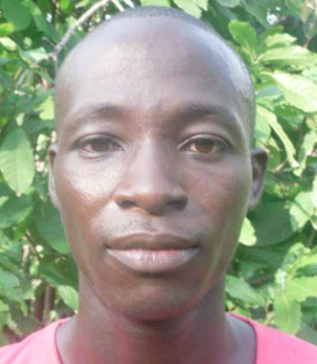
Brou Konan Franck, Kakaobauer und Jugendprojektleiter für „It takes a village to protect a child“, ein Präventionsprojekt von Fairtrade International
„ Das Projekt ist sehr wichtig, um uns bewusst zu machen, dass Kinder Rechte haben und um zu lernen, wie wir ein Beobachtungs- und Kontrollsystem dafür in unserer Gemeinde einrichten können. Darüber hinaus fördert das Projekt Beschäftigungsmöglichkeiten für Jugendliche und es gibt uns die Chance, ein Stipendium zu bekommen.“
Notes:
Foto:
Copyright holder: Max Havelaar NL
Fairtrade hat einen integrativen Ansatz, um ausbeuterische Kinderarbeit zu bekämpfen:
Die Gemeinschaft plant und setzt eigenständig die Maßnahmen um (community-based)
Gewählte Jugendvertreter/innen führen Sensibilisierungsmaßnahmen durch (child & youth-inclusive
Unter dem Titel „It takes a village to protect a child“ können Kooperativen an einem begleiteten Projekt teilnehmen, um ihre Kinder besser zu schützen

Slide 33
Fairtrade - mehr als Preis und Prämie
Beratung der Produzenten vor Ort
Spezielle Programme für besondere Problemfelder

Slide 34
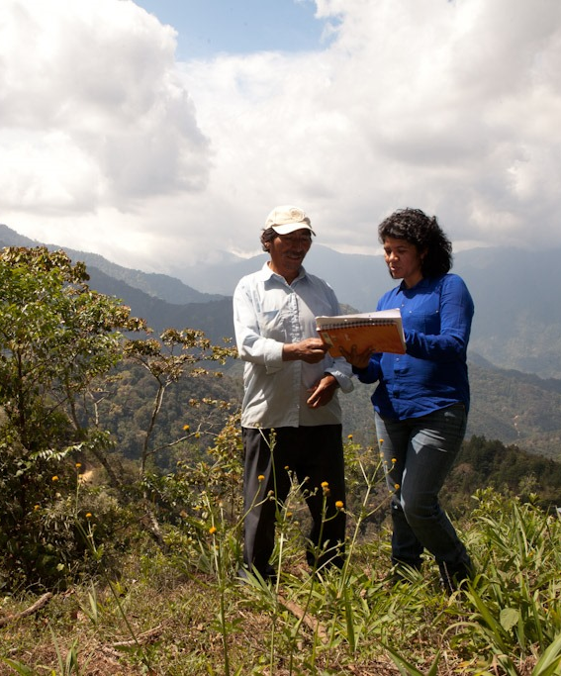
SPEZIALISTEN ZUR UNTERSTÜTZUNG DER PRODUZENTEN
Ein wichtiger Baustein des Fairtrade-Systems ist die Beratung und Unterstützung der Produzenten vor Ort durch Spezialisten der Produzentennetzwerke.
Beratung und Unterstützung bei:
Zertifizierungsfragen
Fortbildung
Nachhaltige Prämienverwendung
Finanzierungsmöglichkeiten
maßgeschneiderten Entwicklungs-programmen
Notes:
Produzentennetzwerke sind regionale Zusammenschlüsse, denen sich Fairtrade-zertifizierte Produzentengruppen anschließen können. Sie vertreten die Interessen von Kleinbäuerinnen und Kleinbauern, Arbeiterinnen und Arbeitern für die Regionen Lateinamerika und Karibik, Afrika und Asien.
Die Produzentennetzwerke unterstützen Produzentinnen und Produzenten ihrer Region mit Rat und Tat in Sachen Zertifizierung, Fortbildungen, Finanzierungsmöglichkeiten und maßgeschneiderten Entwicklungsprogrammen. Produzentinnen und Produzenten sind über die drei Netzwerke an allen Entscheidungen beteiligt, die das Fairtrade-System betreffen, und können so über wichtige Weichenstellungen für ihre eigene Zukunft mitentscheiden.

Slide 35
WIRKUNG ERHÖHEN
Die Fairtrade-Standards sind die wichtigsten Werkzeuge zur Erreichung der Fairtrade-Ziele auf breiter Ebene. Einige Bereiche benötigen jedoch besondere Ressourcen, um eine Verbesserung zu erreichen. Deshalb gibt es gezielte Projektarbeit bei folgenden fünf Themen :
Anpassung an die Auswirkungen des Klimawandels
Durchsetzung von Frauenrechten
Schutz von Kindern, Jugendlichen und anderen verletzlichen Gruppen
Verbesserung bei den Arbeiterrechten
Stärkung von Kleinbauern

Slide 36
Der Blick von Außen
Wirkungsstudien
Marktforschung

Slide 37
STUDIEN BELEGEN DIE WIRKUNG VON FAIRTRADE
Die Wirkung von Fairtrade wurde in einer Vielzahl von Studien nachgewiesen. Zusammen mit Bio ist Fairtrade das am umfassendsten untersuchte Siegel.
Fairtrade führt zu höheren und stabileren Einkommen für Kleinbauern
Fairtrade verbessert Arbeitsbedingungen und Gesundheitsschutz auf Plantagen
Fairtrade fördert Investitionen in Produktivität und Qualität
Fairtrade stärkt Eigenverantwortung und Selbstbestimmung in Kleinbauern-kooperativen & Arbeiterorganisationen
Fairtrade fördert lokale und regionale Entwicklungsprozesse durch Prämien-projekte
ABER: Es braucht «kritische und grosse Mengen» (CEVAL-Studie)

Slide 38
FAIRTRADE IST BESONDERS VERTRAUENSWÜRDIG
Stiftung Warentest-Test von Nachhaltigkeitssiegeln, April 2016
Testergebnis zu Fairtrade:
Label mit hoher Aussagekraft.
Sehr starke übergreifende Kriterien.
Mindestpreise für Rohware und Prämien sind besonders positiv.
Transfair kann gelabelte Produkte sehr gut zurückverfolgen. Gute Kontrollmechanismen,
vielfältige Wirkungsanalysen.

Slide 39
FAIRTRADE AUF DEM DEUTSCHEN MARKT
FAIRTRADE HAT ALS EINES DER WICHTIGSTEN NACHHALTIGKEITSSIEGEL IN DEUTSCHLAND NEBEN DEM BIO-SIEGEL AN BEDEUTUNG GEWONNEN.
Spontane Nennung von gesehenen Marken (ungestützte Bekanntheit)
Frauen in Deutschland nehmen Fairtrade eher wahr als Männer (30% im Vergleich zu 26%). Jüngere Konsumenten nennen spontan öfter Fairtrade als ältere (33%).
Basis: Befragte, die Siegel gesehen haben, welche darauf hinweisen, dass Produkte umweltfreundlich oder ethisch hergestellt werden (2015: n=840)
Quelle: Globe Scan 2015

Slide 40
FAIRTRADE AUF DEM DEUTSCHEN MARKT
84%
der Konsumenten sagen, dass sie das FAIRTRADE-Siegel häufig oder gelegentlich gesehen haben.
Der Pro-Kopf-Verbrauch liegt in Deutschland bei über 13 € pro Einwohner.
Kaffee bleibt das meist gesehene Fairtrade-Produkt.
95%
Die Sichtbarkeit von Fairtrade-zertifizierten Bananen ist zwischen 2011 und 2016 deutlich gestiegen.
der Fairtrade-Kunden vertrauen dem Siegel.
Quelle: Globescan 2016
Notes:
2016: Pro-Kopf-Verbrauch in deutschland: 13 €
Zum Vergleich: Schweiz: 69 €, Österreich: 31 €

Slide 41
WANDEL DURCH HANDEL
Fairtrade in Deutschland

Slide 42
FAIRTRADE DEUTSCHLAND
TransFair ist ein gemeinnütziger Verein, der 1997 Fairtrade International mitbegründet hat, deshalb setzt sich auch mehr und mehr auch die Bezeichnung Fairtrade Deutschland durch, obwohl der Vereinsname seit 1992 TransFair ist.
TransFair handelt nicht selbst mit Waren sondern vergibt das Fairtrade-Siegel für Produkte, die nach Fairtrade-Standards produziert wurden.
Durch Marketing-, Informations- und Kampagnenarbeit arbeitet TransFair daran, in Deutschland noch mehr Handelspartner von den Vorteilen des fairen Handels zu überzeugen und eine breitere Unterstützung durch Zivilgesellschaft und Politik zu erreichen
Notes:
1992 in Köln gegründet
ca. 50 Mitarbeiter
32 Mitgliedsorganisationen aus dem Bereich der Entwicklungspolitik
Unzählige engagierte Menschen aus der Zivilgesellschaft
Über 300 Partnerfirmen
Über 3.000 gesiegelte Produkte
Vertrieb in 42.000 Geschäften und 20.000 gastronomischen Betrieben
Lobby- und Kampagnenarbeit für nachhaltigen und fairen Konsum
Marketing- und Öffentlichkeitsarbeit

Slide 43
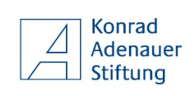
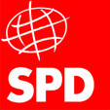
DIE MITGLIEDER DES TRANSFAIR E.V.
Notes:
Aktuell: 31 Mitgliedsorganisationen. UNICEF ist nicht mehr Mitglied, da ihr internationaler Status es nicht zuläßt. Global Nature Fund ist neu hinzugekommen
Gründungsmitglieder sind Misereor, Brot für die Welt, KLJB, KFD, aej, NEWI, Weltladendachverband

Slide 44
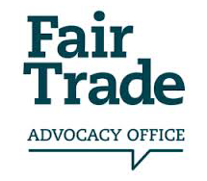
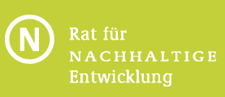
NETZWERK NACHHALTIGEN ENGAGEMENTS
Notes:
TransFair ist als Partner in vielen entwicklungspolitisch engagierten Organisationen und Arbeitsgruppen aktiv

Slide 45
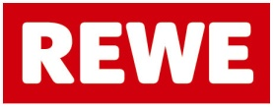
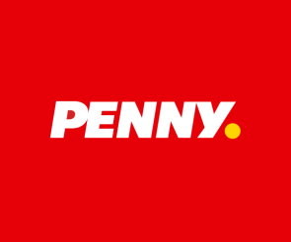
AUSWAHL VON LIZENZNEHMERN
Notes:
2016: Circa 350 Firmen (verändert sich ständig) stellen ca. 7000 Produkte mit Fairtrade-Siegel her.
Über 42.000 Verkaufsstellen im EH und GH, ca. 30.000 gastronomische Betriebe

Slide 46
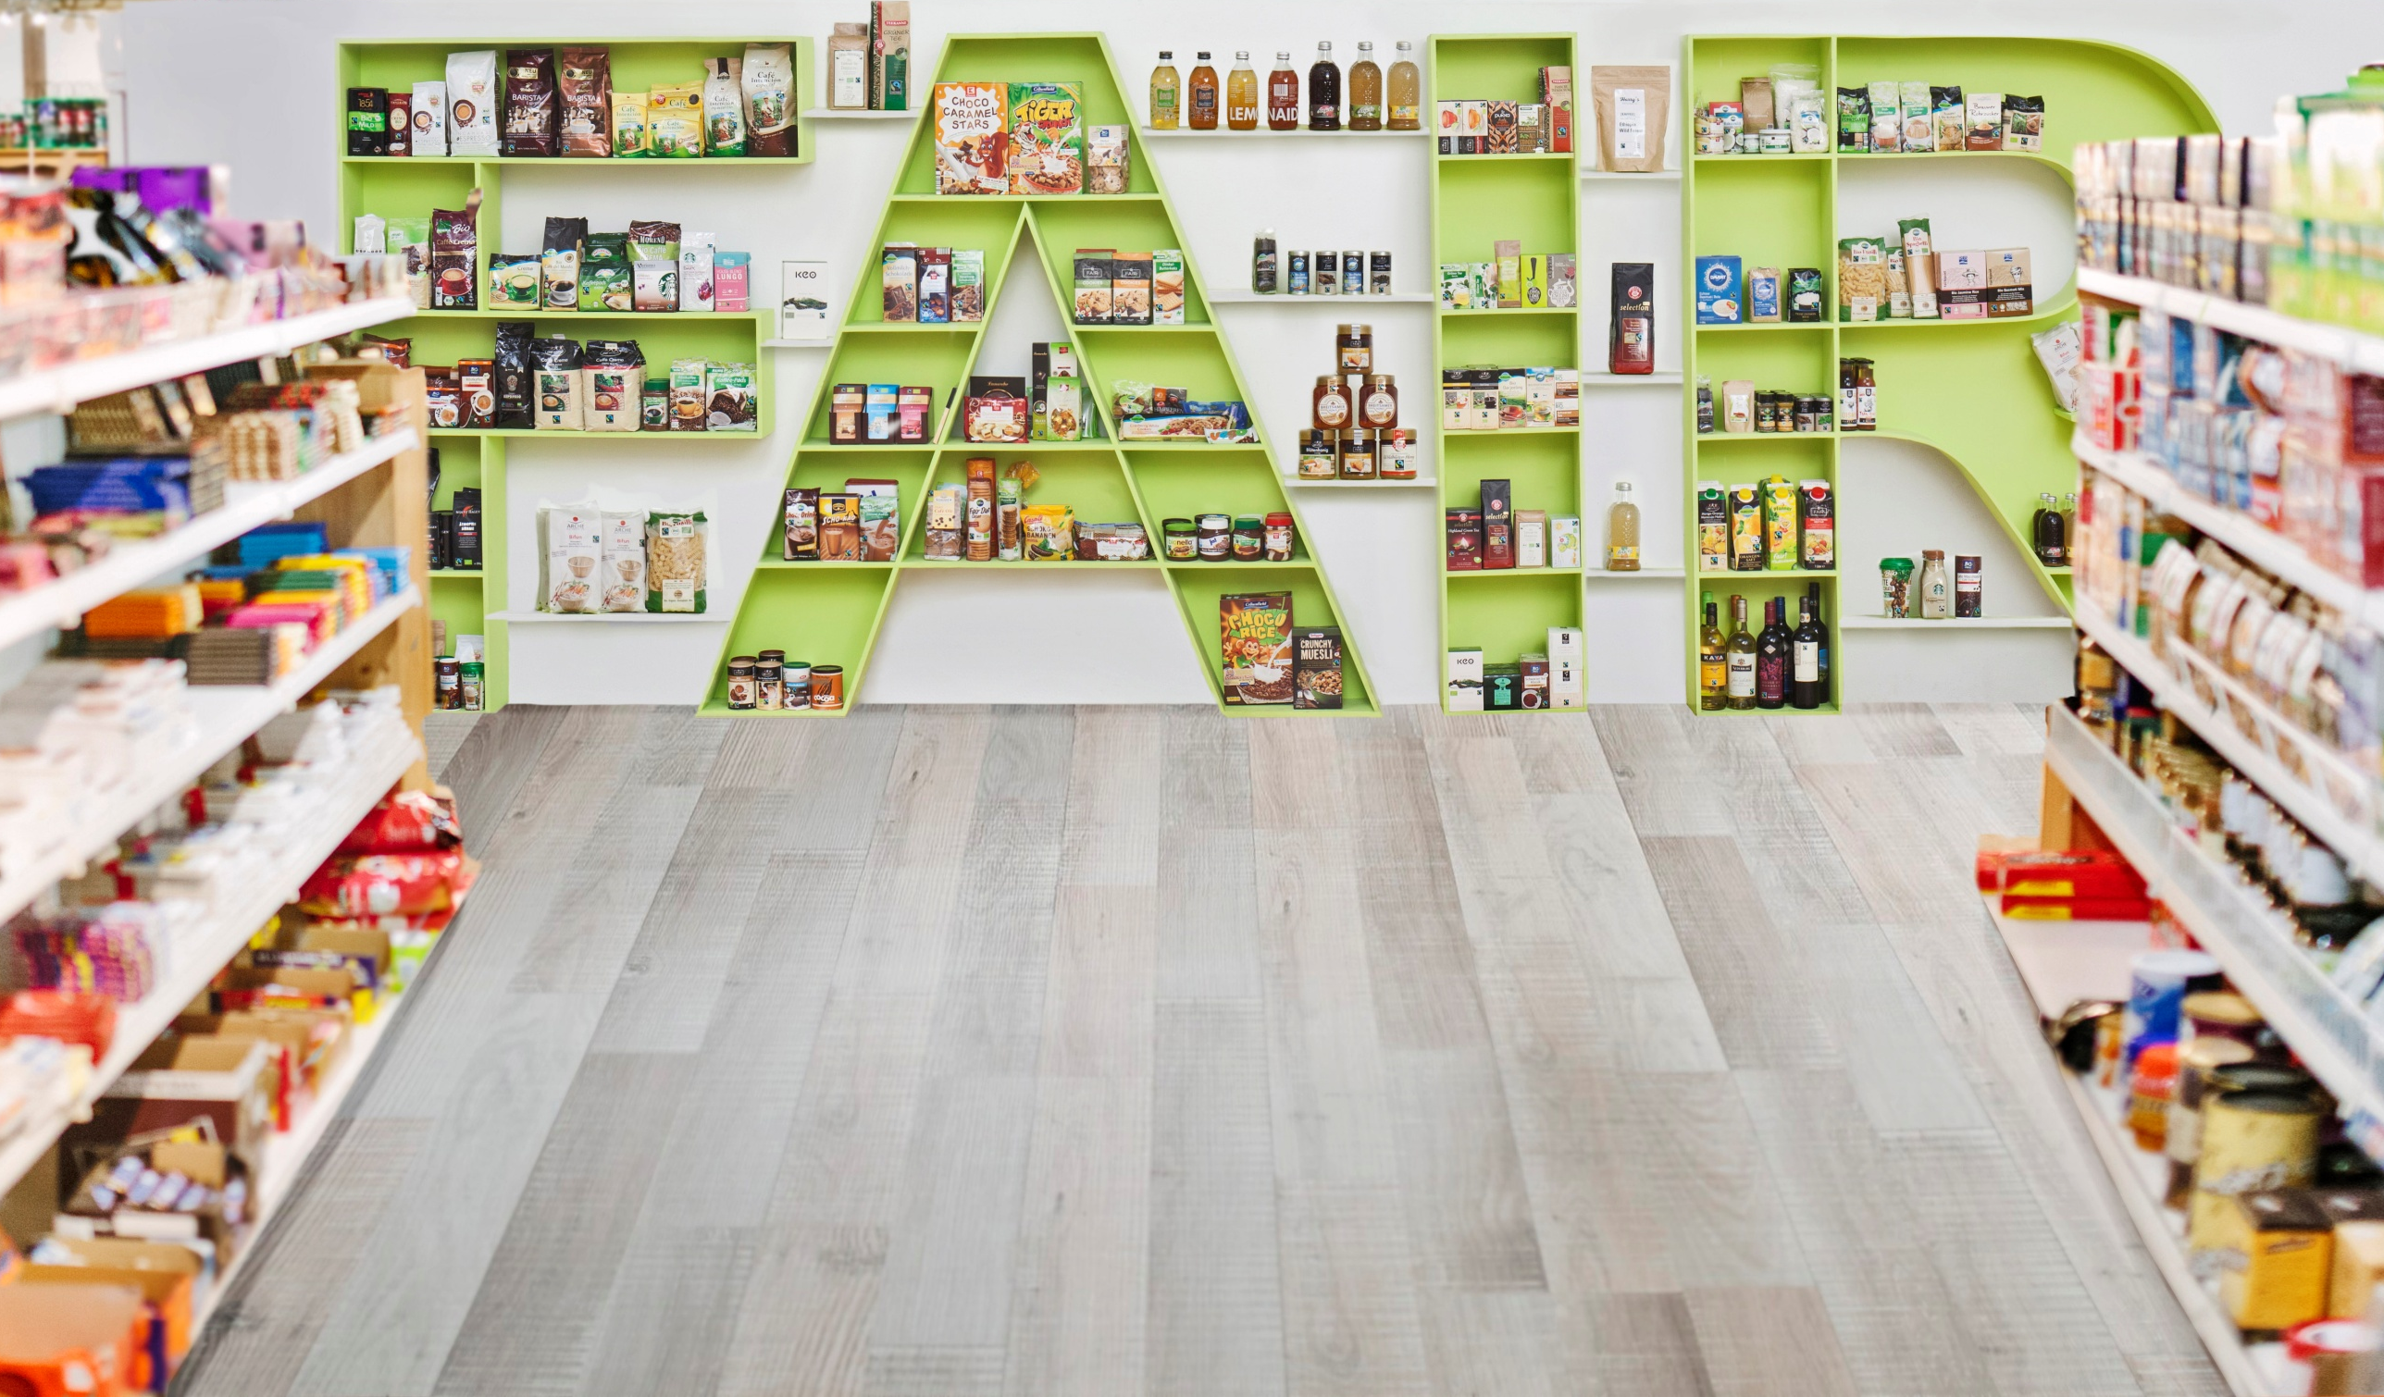
FAIRE VIELFALT
Es gibt über 7.000 Fairtrade-Produkte in Deutschland. Die wichtigsten sind Kaffee, Kakao, Bananen, Blumen und Baumwolle

Slide 47
WANDEL DURCH HANDEL
Fairtrade ist eine Bewegung!
Kampagnen

Slide 48
KAMPAGNEN
Kampagnen machen Engagement sichtbar!
Fairtrade ist Motor verschiedener großer Kampagnen, die viele Menschen zum Mitmachen einlädt:
Zusätzliche Aktionsmöglichkeiten sind:
Fairtrade-Rosenaktionen zum Valentinstag am 14. Februar und zum internationalen Frauentag am 8. März
Fairtrade-Challenge rund um den internationalen Tag des fairen Handels am 2. Samstag im Mai
Faire Wochen mit Fairday-Aktionstag im September
Notes:
Foto:
Copyright Holder: TransFair e.V.

Slide 49
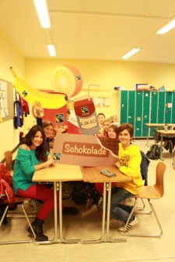
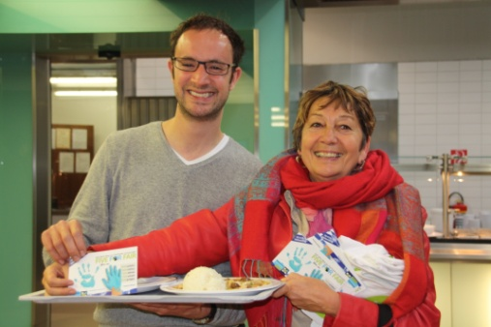
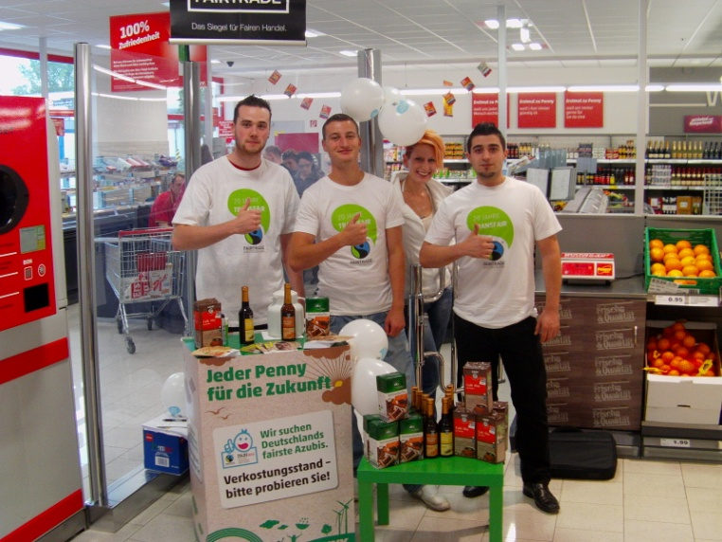
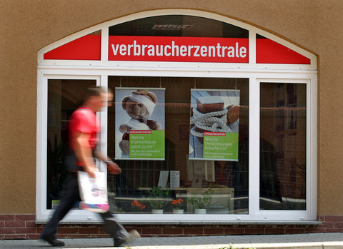
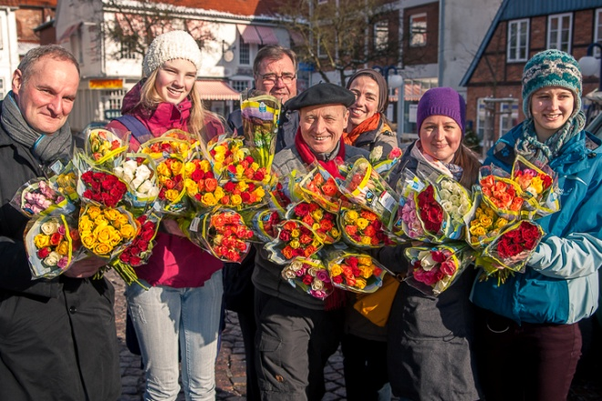
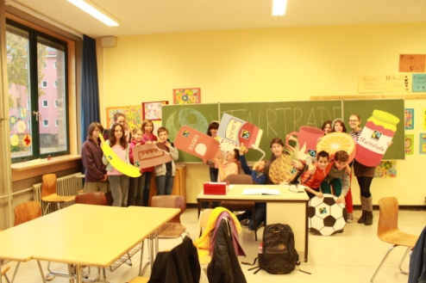
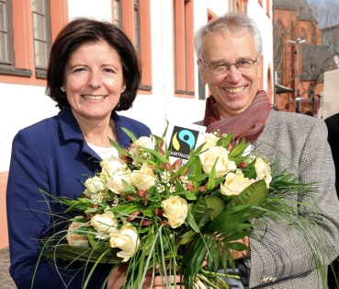
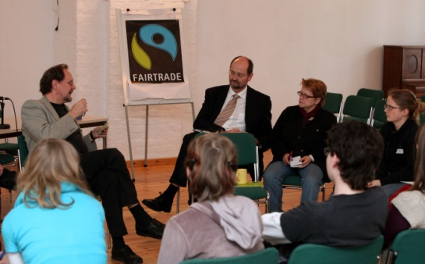
KAMPAGNEN
Einzelhandel/
Weltläden
Kantinen
Auszubildende
Verbraucherzentralen
Mitmachen können alle!
Bürgerinnen und Bürger
Schüler/ Lehrer
Cafés/Restaurants/Hotels
Politiker
Vereine/Kirchen
Notes:
Fotos:
Copyright Holder: TransFair e.V.

Slide 50
KAMPAGNEN
AKTIV WERDEN!
Fairtrade unterstützt Ihr Engagement auf vielfältige Weise:
Informations- und Werbematerialien
Vermittlung einer Referentin/eines Referenten
Verkostungsaktionen mit Fairtrade-Produkten
Alle Informationen finden Sie hier:
www.fairtrade-deutschland.de

Slide 51
Herausforderung

Slide 52
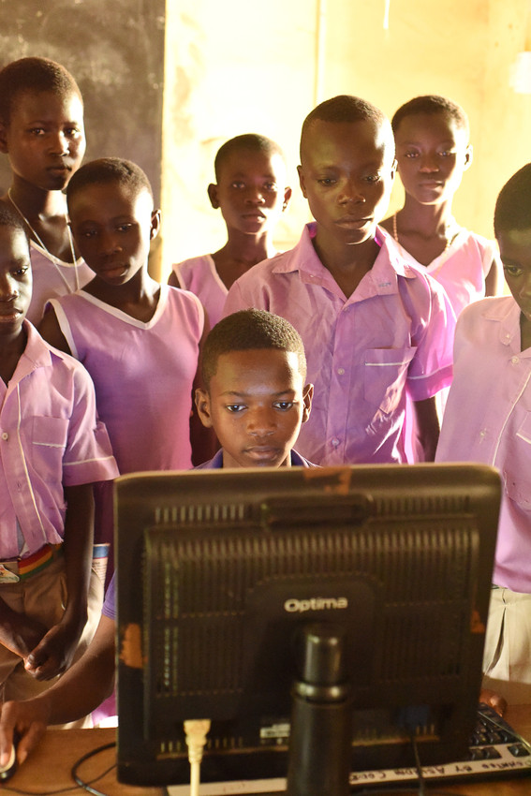
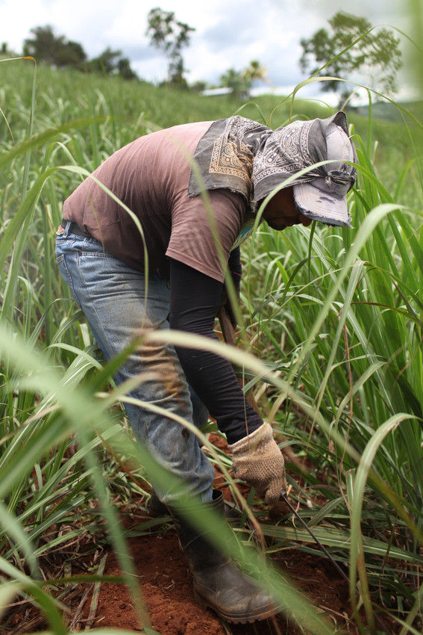
DAS DILEMMA
ERWARTUNGEN DER KONSUMENTEN versus PRODUZENTENBEDÜRFNISSE
Idealisierte Vorstellungen in Konsumentenländern und daraus abgeleitete Ansprüche an den fairen Handel
Realität der Produzenten in Entwicklungsländern, die große Mengen ihrer Produkte verkaufen müssen, damit eine Wirkung auf die Verbesserung der Lebensbedingungen spürbar wird.
Notes:
Fotos:
1.Photographer/Author: Kate Fishpool / Fairtrade Foundation
2.
Die Kakao-Kooperative Asunafo North hat mit Prämiengeldern Computer für die örtliche Schule angeschafft. Solche Investitionen in die Infrastruktur können nur getätigt werden, wenn die Kooperative viel Kakao unter Fairtrade-Bedingungen verkauft.
Die Realität der Produzenten ist meistens hart und entbehrungsreich (hier ein Zuckerrohrbauer). Selbst mit Fairtrade-Einnahmen ist der Lebensstandard bescheiden und nicht vergleichbar mit unseren westlichen Lebensrealitäten.

Slide 53
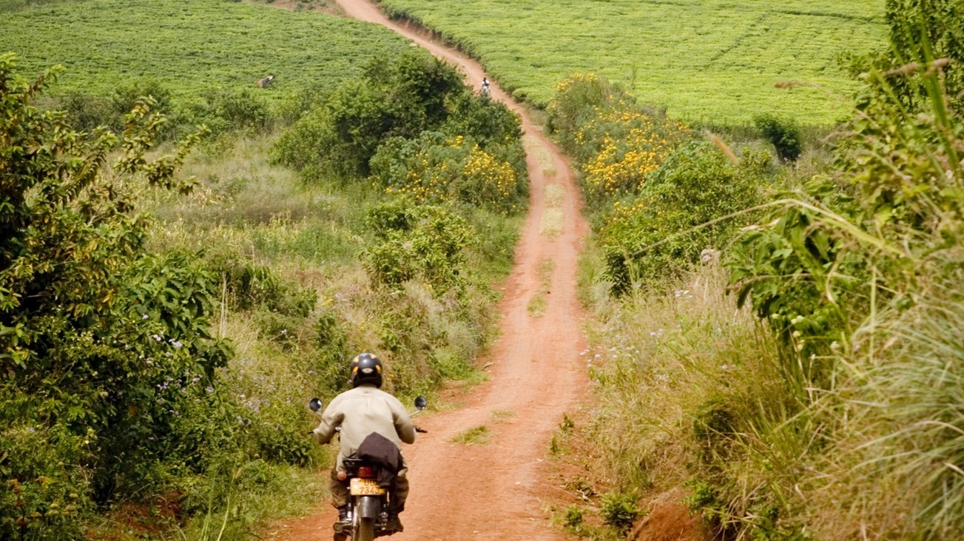
Handel auf Augenhöhe für alle Marktteilnehmer ist kein Zustand, sondern ein stetiger Entwicklungs- und Dialogprozess

Slide 54
Danke für Ihre Aufmerksamkeit!

